Slide 1
Brodarski ugovori
Pomorsko pravo 3.N.
Notes:
Dobar dan, ime mi je Aldina Burić, dolazim iz Malog Lošinja gdje u srednjoj školi Ambroza Haračića predajem Pomorsko pravo.
Danas ćemo, u sklopu mog stručnog ispita, zajedno obraditi brodarske ugovore.
Za početak ćemo se prisjetiti nekih pojmova koje ste već naučili kroz ovu godinu.

Slide 2
BRODOVLASNIK
Pravo vlasništva na brodu
BRODAR
Posjeduje brod
Zakonski zastupnik na brodu:
Konstitutivni elementi:
Nositelj plovidbenog posla
Funkcije:
zapovjednik broda
Prijevozni poduzetnik
Notes:
Slajd 1 – (Brodovlasnik, brodar) ~ 1 min 30 s
N:Prisjetimo se koja je razlika između pojmova brodovlasnik i brodar.
U,N:Brodovlasnik je osoba koja ima pravo vlasništva na brodu, a brodar posjeduje brod.
N:Konstitutivni elementi, tj. preduvjeti da pravna ili fizička osoba bude brodar su da posjeduje brod i da bude nositelj plovidbenog pothvata.Koje su funkcije brodara?
U,N: Prva je upravo ta da je nositelj plovidbenog pothvata, što znači … da organizira pomorsko putovanje, zapošljava posadu, brine za sigurnost broda itd.Druga je da je on prijevozni poduzetnik, što znači da strećom osobom ugovara prijevoz nekog tereta.
N: Brodar na svojim brodovima ima svog zakonskog zastupnika (Zakonski zastupnik na brodu), a to je:
U:Zapovjednik broda

Slide 3
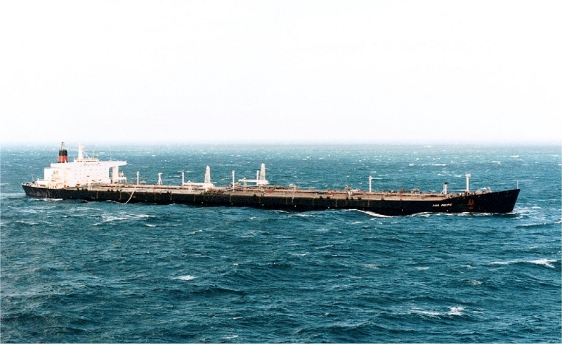
BRODOVLASNIK
Prijevoz tereta
Davanje broda u zakup
BRODAR
Svaki vlasnik broda ima dvije opcije:
Koristiti brod za prijevoz tereta – u tom slučaju postaje brodar: brodovlasnik = brodar.
Dati brod u zakup drugoj osobi koja postaje novi brodar: brodovlasnik ≠ brodar.

Slide 4
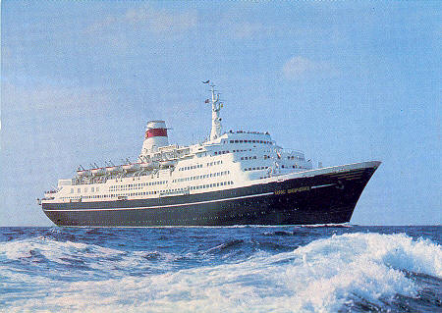
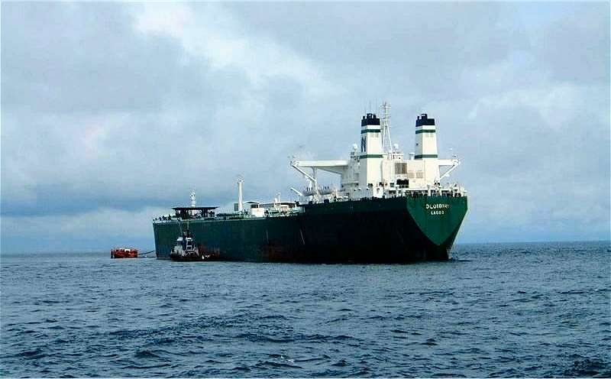
Ugovori o pomorskom plovidbenom poslu
Ugovori o djelu temeljem kojih se obavlja određeni posao koji uključuje i plovidbu:
ugovori o prijevozu stvari morem
ugovori o prijevozu putnika i prtljage morem
tegljenje, polaganje kablova, podrška platformama, plutajuće skladište,…

Slide 5
Ugovori o prijevozu stvari morem
Dijele se na dvije glavne skupine:
pomorsko-vozarski ugovori → brodar sklapa ugovor o prijevozu točno određene stvari morem;
brodarski ugovori → brodar iznajmljuje određeni brodski prostor nekoj trećoj osobi koja ga tada “puni” teretom kako god želi.
Stvar se prevozi ili se prostor iznajmljuje naručitelju prijevoza.

Slide 6
Ugovor o prijevozu stvari morem
Brodar se obvezuje prevesti stvari brodom.
Naručitelj se obvezuje platiti vozarinu.
Vrste ugovora
Ugovori o zakupu broda
Ugovori o pomorsko plovidbenom poslu
- prijevoz stvari morem
- prijevoz putnika i prtljage morem
- tegljenje
- ostalo
Notes:
Slajd 2 – (Ugovor o prijevozu stvari morem) ~ 1 min 30 s
N: Ponovimo sada što je to ugovor o prijevozu stvari morem i koje su obveze brodara i naručitelja. (Brodar se obvezuje prevesti stvari brodom), a što se obvezuje naručitelj
U:Naručitelj se obvezuje platiti vozarinu
N:Koje vrste ugovora o prijevozu stvari morem postoje?
N,U:(Ugovori o zakupu broda) kojima brodar daje brod u najam novom brodaru koji u potpunosti raspolaže s njime.
N:Koja je druga vrsta ugovora?

Slide 7
Brodarski ugovor
ugovor o djelu
ugovor o pomorsko plovidbenom poslu
ugovor o prijevozu stvari morem
za jedno ili više putovanja
prijevoz tereta određenim
brodskim prostorom
za određeno vrijeme
Notes:
Sada prelazimo na današnju temu, a to je Brodarski ugovor.
(ugovor o djelu) Po svojoj prirodi, on se svrstava među ugovore o djelu.
Konkretno, to je ugovor o pomorsko plovidbenom poslu što znači da obuhvaća pravni posao za kojeg je preduvjet plovidba morem.
(ugovor o prijevozu stvari morem) Nadalje, on se primjenjuje kada se ugovara prijevoz nekog tereta.
(prijevoz tereta određenim brodskim prostorom) Specifičnost brodarskog ugovora je da se u njemu imenuje brodski prostor u kojem će se prevesti određeni teret, dakle, npr. točno određeno skladište.
To se može ugovoriti za jedno ili više putovanja ili za određeno vrijeme, npr. 2 mjeseca.

Slide 8
Brodarski ugovor
Bitni elementi
- brodar, naručitelj
- po prirodi posla
- po volji stranaka
rok prijevoza
vrsta
stvar, teret
količina
cijena prijevoza - vozarina
ime broda
luka ukrcaja
supstitucijska klauzula
brod
prijevozni put
luka iskrcaja
karakteristike broda
ostali uvjeti
Notes:
N:Pogledajmo za početak koji su bitni elementi brodarskog ugovora. Koji su bitni elementi svakog ugovora?
U:Osobe koje sklapaju ugovor, predmet ugovora, rok, cijena.
N:Točno. Kod brodarskog ugovora će osobe biti: brodar s jedne, a naručitelj s druge strane.(-po prirodi posla) To su oni elementi po kojima se ova vrsta ugovora razlikuje od drugih, a to su: stvar,teret kojeg treba prevesti. Stvar, odnosno teret se određuje prema vrsti, npr. banane, automobilske gume, željezna rudača i prema količini, npr. 5 tona, 480 litara ili 250 komada. Tako je npr. stvar koju prevozimo 10.000 t željezne rudače.
Drugi element je prijevozni put a kako bi se on mogao odrediti?
U:Lukama polaska i dolaska.
N:Točno, to su luka ukrcaja i luka iskrcaja.(-po volji stranaka) Druga vrsta bitnih elemenata su oni koji se uglavnompojavljuju u svim ugovorima, a to su: rok prijevoza, tj. dan do kojeg teret mora stići na odredište, cijena prijevoza, vozarina, brod. Tu ćemo malo zastati, jer je brod jedan od važnih elemenata u ovim ugovorima. Zato se u njima može točno odrediti ime broda, ili se može ugovoriti tzv. supstitucijska klauzula kojom se dopušta da brodar predvidi drugi brod istih karakteristika. Mogu se i odrediti karakteristike broda, tj. dogovoriti da će prijevoz obaviti brod za rasuti teret ne manji od 30.000 DWT. Postoje i neki ostali uvjeti koji će se dogovoriti od slučaja do slučaja, npr. hlađenje ili grijanje tereta, posebno separiranje i sl.

Slide 9
Brodarski ugovor
Brodski prostor
Razmjerni dio broda
Cijeli brod
Određeni brodski prostor
pola broda
trećina broda
desetina broda
- naručitelj ima dovoljno tereta
za popuniti
sva skladišta
skladište br. 1
tank br. 3
međupalublje 2
Brodar ostaje nositelj plovidbenog pothvata
Brodar stavlja na raspolaganje krcatelju određeni brod, opremljen i sposoban za plovidbu (seaworthy ship).
Notes:
N:Prije smo rekli da je predmet ovog ugovora prijevoz tereta određenim brodskim prostorom. Koji bi to prostori mogli biti?
U:Skladišta, tankovi, međupalublja, visoki tankovi,…
N:Koji brodski prostor će se dogovoriti, ako npr. brod ima nosivost 10.000 t rasutog tereta, a naručitelj će imati potrebu prevesti 50.000 t tog tereta?
U:Trebat će cijeli brod, ili više brodova.
N:Tako je. To je prva opcija cijeli brod, - naručitelj ima dovoljno tereta za popuniti sva skladišta). Što ako ima manje od 10.000 tona terta?
U:Iznajmit će samo skladište, dio broda,…
N:To su druge dvije mogućnosti: (Razmjerni dio broda – pola broda, - trećina broda, desetina broda), (Određeni brodski prostor – skladište br.1, tank br.3, - međupalublje 2)Važno je naglasiti da naručitelj iznajmljuje određeni brodski prostor za prijevoz tereta, ali brodar ostaje nositelj plovidbenog pothvata, što znači da on samo stavlja na raspolaganje krcatelju određeni brod, opremljen i sposoban za plovidbu (seaworthy ship).

Slide 10
Brodarski ugovor
Pisani oblik
Charter party
Standardni formulari
vrsta tereta, područje plovidbe
tipski
za vlastite potrebe
izmjena
međunarodne udruge brodara
brodari za
vlastite brodove
addendum
-
brisanje klauzula
standardni, tipski
standardni, ali ne tipski
Notes:
N:Da li biste vi dogovorili prijevoz tako vrijednih tereta samo jednostavnim stiskom ruke, bez pisanog traga?
U:Ne, pisali bi ugovor.
N:Točno. Brodarski ugovor mora biti sastavljen u pisanom obliku, a taj ugovor se zove prema engleskom izrazu koji se koristi za iznajmljivanje (charter) Charter party ili čarter partija.S obzirom na veliku količinu tereta koji se svakodnevno prevozi diljem svijeta, danas postoje standardni formulari. Oni se osmišljavaju s obzirom na vrstu tereta ili na područje plovidbe u kojem se uobičavaju koristiti.
Razlikuju se tzv . tipski ugovori koje osmišljavaju međunarodne udruge brodara, a drugi su ugovori za vlastite potrebe kojeosmišljavaju neki brodari za vlastite brodove. Ovi ugovori su standardni, ali ne i tipski ugovori, za razliku od onih koje osmišljavaju međunarodne udruge koji su i standardni i tipski.(izmjena) Ovi standardni ugovori se mogu djelomično izmijeniti. Ako strankama odgovaraju skoro svi uvjeti iz tih obrazaca, mogu se neke pojedinosti dogovorno dodati što se zove addendum, a nešto se može isključiti, pa se brišu klauzule.Na sljedećim slajdovima ćemo pogledati neke konkretne primjere kojima ću vam razjasniti korištenje standardnih tipskih ugovora.

Slide 11
Charter party – tipski obrasci
AUSTWHEAT 1990
BIMCO
The Baltic and International
Maritime Council
CEMENTVOY 2006
BCS
The British Chamber
of Shipping
GASVOY 2005
GENCON 94
ASBA
The Association of Shipbrokers & Agents (USA)
NORGRAIN 89
Notes:
N:Što smo rekli, tko osmišljava standardne, tipske obrasce?
U:Međunarodne udruge.
(BIMCO The Baltic nad International Maritime Council, BCS The British Chamber of Shipping, ASBA The Association of Shipbrokers & Agents(USA))
N:Jeste li čuli za ove međunarodne organizacije? Prva ujedinjuje pomorske gospodarstvenike baltičkih zemalja, druga je Britanska pomorska (brodarska) komora, a treća je udruga otpremnika (špeditera) i agenata SAD-a. Kako njihovi članovi sudjeluju u prijevozu velikih količina tereta, oni su osmislili neke od ugovora koje ćemo sada spomenuti.
N:(AUSTWHEAT 1990, CEMENTVOY 2006, GASVOY 2005, GENCON 94, NORGRAIN 89) Što mislite na što će se odnositi ovi ugovori?
U:(vjerojatno raspoznaju izraze: cement, wheat, gas, grain)
N:Znači da će se odnositi na prijevoz baš tih tereta i to iz Australije (Aust) ili Sjeverne Amerike (Nor). Pa da pokušamo objasniti:Austwheat 1990 se odnosi na prijevoz pšenice iz Australije, a revizija ugovora koja se primjenjuje u ovom slučaju je iz 1990.Cementvoy 2006 se odnosi na prijevoz rasutog cementa, revizija iz 2006.Gasvoy 2005 je vrlo prikladan za LPG brodove.Gencon 94 se koristi za bilo koji teret, kod ugovora na putovanje.Norgrain 89 se koristi kod prijevoza pšenice iz sjeverne Amerike. Poznati su još AMWELSH, COALOREVOY, ASBACHEMVOY, NIPPONORE itd.Sada bih zamolila nekoga da raspodijeli ove primjerke GENCON-a.

Slide 12
GENCON
Part I
Part II
Detalji putovanja
Klauzule
- podaci o brodu
- odgovornosti
- podaci o teretu
- ukrcaj i iskrcaj tereta
- obračun vozarina
- općenito o stojnicama,…
- trajanje stojnica,…
- teretnica
- ostali bitni detalji
- havarije, rat, štrajkovi,…
Notes:
(Dva učenika raspodjeljuju primjerak GENCON-a svim učenicima).
Slajd 8 - (GENCON) ~
N:Da li se netko sjeća kada se koristi GENCON?
U:Za bilo koji teret, za putovanje (mogući odgovor: za generalni teret)
N:Molim vas da sad pogledate od kojih dijelova se sastoji. (PartI, Part II). Na prvoj stranici koja je u obliku tablice vam je označeno Part I, a na sljedećim stranicama piše Part II. Možete li razumjeti što piše na prvoj stranici, u tablici Part I?
U:Brod, teret, GT/NT, luka, teret, potpis, mjesto i datum,….
N:Dobro. Dakle, na prvoj stranici se nalaze Detalji putovanja i to baš ovog određenog putovanja. To su:-podaci o brodu ime i sjedište brodara, ime broda, tonaža, kad će biti spreman za ukrcaj-podaci o teretu i to konkretni podaci, a to su:
U:vrsta i količina
N:Točno. Dalje su tu podaci za ovaj konkretan -obračun vozarina, tj. koliko se plaća po jedinici tereta ili za putovanje. To su polja u kojima piše Freight.-trajanje stojnica odnosno vrijeme predviđeno za ukrcaj ili iskrcaj tereta. To su polja u kojima piše Laytime.-ostali bitni detalji kao npr. koji se zakon primjenjuje, koja naknada se plaća agentu itd.Dakle, prva se stranica, odnosno prvi dio odnosi na ovo konkretno putovanje.
N:Sada okrenite sljedeće stranice i pokušajte mi reći što raspoznajete.
U:Odgovornost, plaćanje, stojnice, vozarine, ukrcaj, iskrcaj, brisanje, teretnica, rat, ratni rizici, takse, agencije, štrajk, zakon, led (mogući krivi odgovori: devijacija, vrijeme laži i sl. ako učenici doslovno prevedu riječi).
N:Tu su unaprijed doovoreni određeni uvjeti koji se primjenjuju svaki put kad se odabere ovaj standardni tipizirani obrazac. Njih zovemo ugovorne klauzule i oni se odnaose na odgovornosti stranaka u ugovoru, opće odredbe o ukrcaju i iskrcaju tereta, općenito o stojnicama i načinu njihovog računanja. Tu se spominju i prekostojnice, izvanredne prekostojnice i nagrada za skraćeni boravak u luci. Nadalje se spominju detalji o izdavanju teretnice, te postupci u slučaju havarije, rata, štrajkova, i sličnih događaja.Je li vam jasna primjena ovog obrasca?
U:Da / ne, eventualna pitanja….
N:U konkretnom primjeru, ako ja kao vlasnik tereta želim dogovoriti s vama kao brodarima prijevoz nekog mog tereta, vi ćete mi možda ponuditi da to učinimo GENCON-om. Tada će moja pravna služba analizirati obrazac i ako nam se čini da se s nekom klauzulom ne slažemo predložit ću vašoj pravnoj službi da ju izmijenimo ili brišemo ili da još nešto nadodamo, ali će nam cijeli postupak dogovora detalja bit pojednostavnjen, jer su u ovim obrascima predviđeni gotovo svi mogući događaji tijekom putovanja.

Slide 13
Brodarski ugovor
na putovanje
na vrijeme
Voyage charter
Time charter
Brodar se obvezuje
prevesti robu za naručitelja
tijekom jednog ili više unaprijed određenih putovanja
Naručitelj koristi ugovoreni brodski prostor za određeno vrijeme i obično plaća vozarinu po jedinici vremena
Potprijevozni ugovor (Subcharter)
Naručitelj iznajmljuje neiskorišteni prostor trećim osobama
brodar ostaje poduzetnik plovidbenog pothvata
zapovjednik i posada su uposlenici brodara
posada radi u ime brodara za račun naručitelja
Notes:
N:Ako ste zapamtili, rekli smo da se Brodarski ugovor može slopiti na putovanje što se engleski zove Voyage charter. Kod sklapanja takvog ugovora, brodar se obvezuje prevesti robu za naručitelja tijekom jednog ili više unaprijed određenih putovanja.Koja je druga vrsta brodarskih ugovora?
U:Na vrijeme.
N:(na vrijeme, Time charter).Točno, a to se engleski kaže Time charter. Kod takvog ugovora naručitelj koristi ugovoreni brod za određeno vrijeme i obično plaća vozarinu po jedinici vremena. Npr. naručitelj koristi brod kroz dvije godine a plaća vozarinu svaki mjesec unaprijed.
(Potprijevozni ugovor (Subcharter)). U slučaju da naručitelj iznajmi cijeli brodski prostor, pa nema dovoljno tereta za popuniti sva skladišta, može sam iznajmiti neiskorišteni prostor trećim osobama (Naručitelj iznajmljuje neiskorišten prostor trećim ososbama). Takva se mogućnost kod sklapanja brodarskog ugovora može i isključiti.
Je li vam sve jasno?
U:Da / ne,….
N:Za sve ove ugovore vrijede neka pravila:(brodar ostaje poduzetnik plovidbenog pothvata). Ovaj detalj sam već par puta naglasila, a još ćete ga čuti, jer je to jedan od važnijih čimbenika prema kojem se raspoznaje brodarski ugovor, pogotovo ako se radi o ugovoru na vrijeme za cijeli brod koji se može lako zamijeniti za ugovor o najmu broda.N:Kod ovih ugovora su zapovjednik i posada uposlenici brodara pa posada radi u ime brodara ali radi za račun naručitelja.

Slide 14
Neke specifičnosti brodarskih ugovora
naručitelj ne smije poslati brod u luku koja je izvan ugovorenog područja
naručitelj ne može zatražiti uvjete prijevoza koji bi predstavljali opasnost za brod i posadu, bez obzira je li postojala u vrijeme zaključivanja ugovora ili ne (npr. rat)
naručitelj ne smije uputiti brod na putovanje koje bi znatno prekoračilo trajanje ugovora, a nakon prekoračenja roka, plaća se dvostruka vozarina
troškove pogona, lučke pristojbe i naknade podmiruje naručitelj,
a posadu plaća i uzdržava brodar
u slučaju spašavanja, nagrada se dijeli na jednake dijelove između brodara i naručitelja
vozarina se ne plaća ako brod nije mogao prevoziti teret krivnjom brodara
Notes:
N:Pogledajmo još neke specifičnosti koje se odnose na ovu vrstu ugovora:(naručitelj ne smije poslati brod u luku koja je izvan ugovorenog područja) ako je ugovoreno putovanje u Mediteranske luke ne može se brod uputiti u Sjeverno more.
(naručitelj ne može zatražiti uvjete prijevoza koji bi predstavljali opasnost za brod i posadu, bez obzira je li postojala u vrijeme zaključivanja ugovora ili ne). Npr. brod je odlazio u Iračke luke, a u međuvremenu je izbio rat.(
naručitelj ne smije uputiti brod na putovanje koje bi znatno prekoračilo trajanje ugovora, a nakon prekoračenja roka, plaća se dvostruka vozarina). Ugovor o najmu ističe 31.12. Putovanje smo završili 25.12. Svako putovanje traje 35 dana → ne smijemo započeti novo putovanje. Ako bismo završili putovanje 4.1., onda bi se za ta 4 dana plaćala dupla vozarina.
(troškove pogona, lučke pristojbe i naknade podmiruje naručitelj, a posadu plaća i uzdržava brodar) brodar plaća i preglede broda.
(u slučaju spašavanja, nagrada se dijeli na jednake dijelove između brodara i naručitelja )
(vozarina se ne plaća ako brod nije mogao prevoziti teret krivnjom brodara) npr. brod je bio u kvaru.
N:Imate li koje pitanje, je li vam što nejasno?U:Ne / da,…..

Slide 15
Ponavljanje - Brodarski ugovor
ugovor o prijevozu stvari morem
određenim brodskim prostorom
cijeli brod – razmjerni dio broda – određeni brodski prostor (skladište)
za jedno ili više putovanja
za određeno vrijeme
Bitni elementi
Specifičnosti
brod
charter party
stvar, teret
brodar poduzetnik plovidbenog pothvata
prijevozni put
naručitelj raspolaže brodskim prostorom
Notes:
Zaključni dio: minuta
Slajd 11: (Brodarski ugovor) ~
N:Ponovimo što smo danas naučili. Još jednom Brodarski ugovor. Kakov je to ugovor?
N,U:To je (ugovor o prijevozu stvari morem određenim brodskim prostorom)
N:Koji se brodski prostor koristi?
U:(cijeli brod – razmjerni dio broda – određeni brodski prostor (skladište) skladište, tank,…
N:Za koje razdoblje se može iznajmiti brod?
U:(za jedno ili više putovanja) ili (za određeno vrijeme) jedna godina, jedan mjesec,…
N:Koji su bitni elementi?U:(brod, stvar, teret, prijevozni put) brodar, naručitelj, cijena, rok prijevoza
N:Koje su specifičnosti? Jeste li nešto zapamtili?
U:(Charter party), tipizirani ugovori, GENCON,… (brodar poduzetnik plovidbenog pothvata), (naručitelj raspolaže brodskim prostorom),….
N:Je li vam sve jasno? Treba li što ponoviti?
U:Da /ne,…..
N:Ako vam je sve jasno, možemo zaključiti s lekcijom i za kraj pogledati jedan poseban brod.

Slide 16
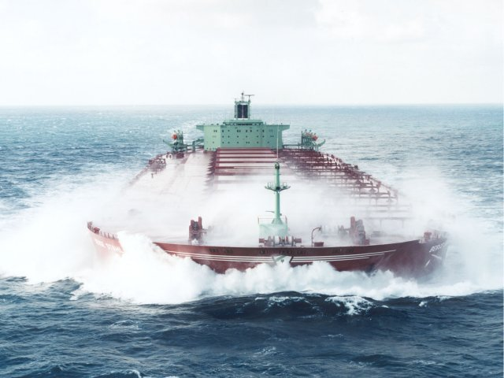
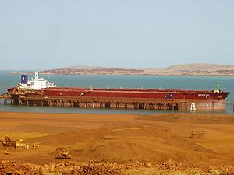
BERGE STAHL
L = 343 m
B = 65 m
D = 30,2 m
T = 23 m
DW = 364.767 t
27610 ks
20,59 MW
13,5 čv.
Kormilo 9 m
Vijak Ø 9 m
Najveći brod za rasuti teret na svijetu, izgrađen 1986. g. u brodogradilištu Hyunday Heavy Industries
Brodar : BW Group, Singapur
Naručitelj: Krupp - željezare
Prijevozni put: Terminal Marítimo de Ponta da Madeira, Brazil
→ Europoort - Rotterdam - Netherlands.
Trajanje putovanja: ~ 5 tjedana
Notes:
Na slajdu se pojavljuju podaci o brodu Berge Stahl koje zajednički komentiraju nastavnik i učenici.

Slide 17
Izvršenje ugovora o pomorskom prijevozu, priprema, ukrcaj i prijevoz stvari
brodar je dužan teret prevesti brodom koji je izričito ugovoren;
brodar je dužan brod osposobiti za plovidbu;
prijevoznik je dužan postaviti brod za ukrcavanje tereta u ugovorenoj luci;
prijevoznik preuzima teret ispod vitla (ispod čekrka);
prijevoznik ne smije primiti na prijevoz teret čiji je uvoz, provoz ili izvoz zabranjen ili se krijumčari;
Međunarodne konvencije (UN, Haška pravila, UNCTAD)

Slide 18
Pismo spremnosti
Zapovjednik broda dužan je obavijestiti krcatelja pisanim putem da je brod spreman za ukrcavanje (u daljnjem tekstu: pismo spremnosti – notice of readyness).
Pismo spremnosti dostavlja se krcatelju na njegovu adresu u tijeku radnog vremena.
Pismo spremnosti se ne predaje u linijskoj plovidbi.
Zapovjednik broda može predati pismo spremnosti:
ako je brod spreman za ukrcavanje,
ako je brod na ugovorenom mjestu u luci,
ako je dobio free pratique,
ako su obavljene druge radnje koje omogućuju ukrcavanje tereta u brod.

Slide 19
Mjesto pristajanja, ukrcaja i iskrcaja tereta
mora biti naznačeno u ugovoru;
u linijskom prijevozu luka je unaprijed poznata,
u slobodnoj plovidbi ne mora biti, jer se tijekom putovanja teret može preprodati,
klauzula o redoslijedu (Rotation Clause), određuje redoslijed luka iskrcaja kad je ugovoreno više luka,
luka iskrcaja može, ali i ne mora biti odredišna luka (promjena luke radi sigurnosti),

